Slide 1
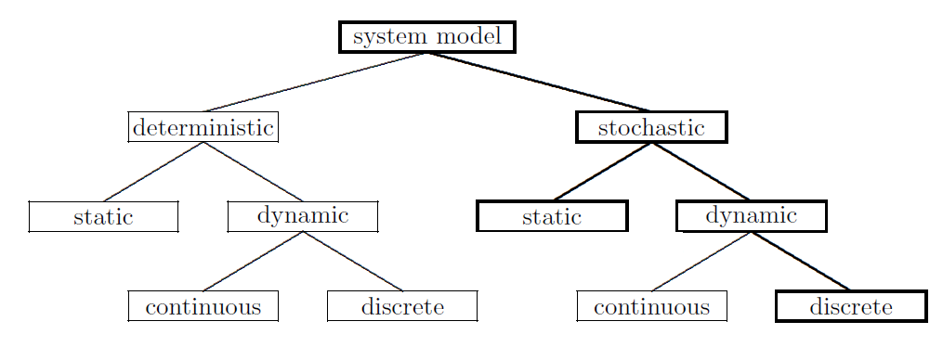
انواع مدلهای سیستم

Slide 2
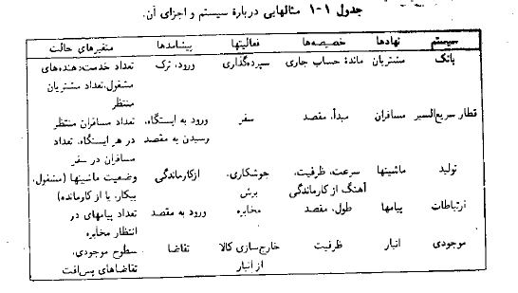

Slide 3
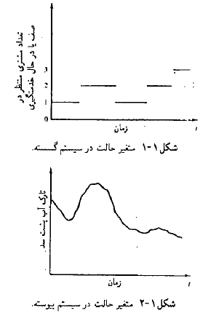
متغیر حالت سیستم

Slide 4
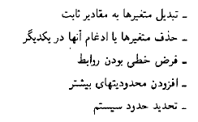
هنر مدلسازی و ساده سازی آن

Slide 5
نمونه ای از مدلهای معروف
قطعی ایستا
برنامه ریزی خطی/غیر خطی
حقیقی/صحیح/صحیح 0-1 تک هدفه/چند هدفه
قطعی پویای گسسته
اتوماتاهای Dfa، DPDA، Turing Machine
کاربرد: مدار میلی و مور (پایه مدارات منطقی و دیجیتال)
قطعی پویای پیوسته
معادلات دیفرانسیل (توأم)
کاربرد: مدارات آنالوگ

Slide 6
غیر قطعی ایستا
مونت کارلو (کاربرد: انتگرال تقریبی، کنترل پروژه احتمالی، مسئله بمب افکن، ...)
رگرسیون (کاربرد: اقتصاد سنجی، هوش مصنوعی، ...)
مدلهای یادگیری ماشینی (شبکه عصبی، ...)
غیر قطعی پویای گسسته
اتوماتاهای غیر قطعی
مدل کریپکه، اتوماتای زمانی، شبکه پتری، ...
زنجیره مارکوف گسسته/پیوسته، فرایند تصمیم گیری مارکوف،...
مدل صف (کاربرد: ارزیابی سیستمهای کامپیوتری، فرایندهای صنعتی، مخابرات، ...)
مدل انبار (کاربرد: برخی از مسائل اقتصاد، ...)
غیر قطعی پویای پیوسته
معادلات دیفرانسیل (توأم) با پارامترهای احتمالی
کاربرد: هواشناسی، جمعیت شناسی، مخابرات، برخی از مسائل اقتصادی، ...

Slide 7
نحوه نمایش مدلها
عبارات ریاضی
برنامه ریزی خطی و غیر خطی
معادلات دیفرانسیل توأم
نمودار
شماتیک اجزا
مدل صف
مدارات دیجیتال/آنالوگ
...
نمودار وضعیت (حالت)
زنجیره مارکوف گسسته/پیوسته
اتوماتای زمانی
...

Slide 8
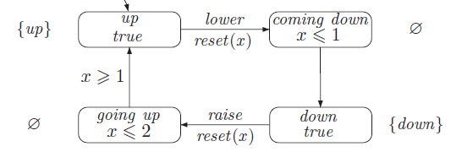
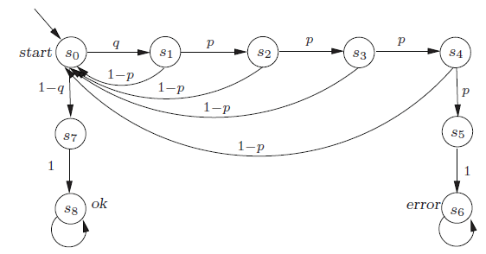

Slide 9
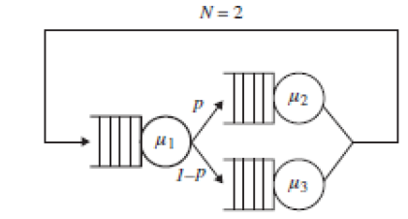
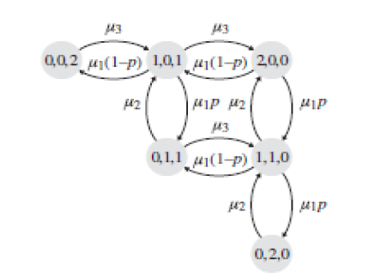

Slide 10
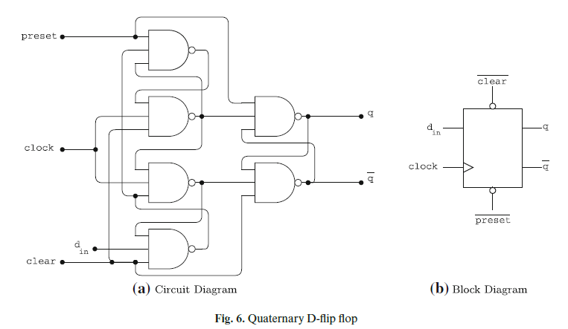
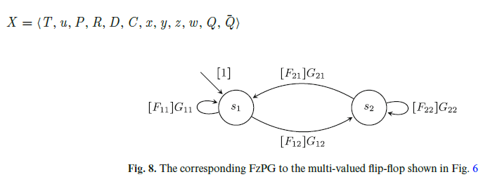

Slide 11
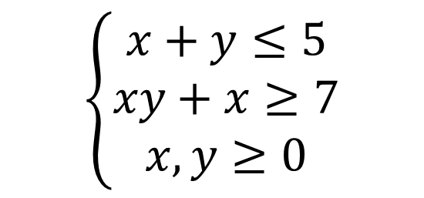
برنامه ریزی خطی (و غیر خطی)
$$Maximize (y.x^{2})$$
$$\left\{\begin{matrix}x+y≤5 \\ xy+x≥7 \\ x,y≥0\end{matrix}\right.$$

Slide 12
Integer-prog.

Slide 13
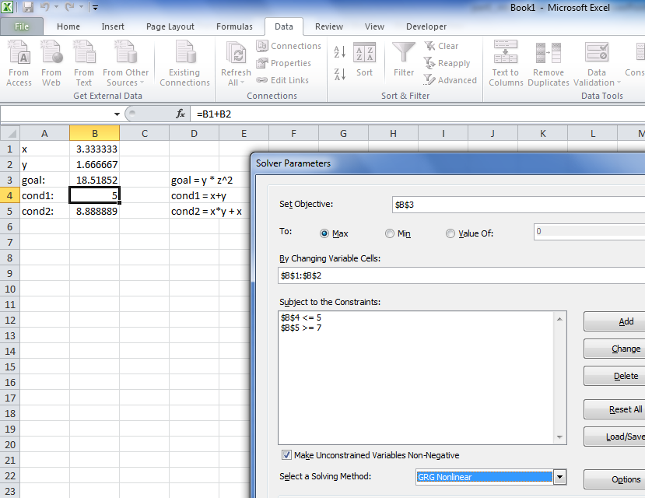

Slide 14
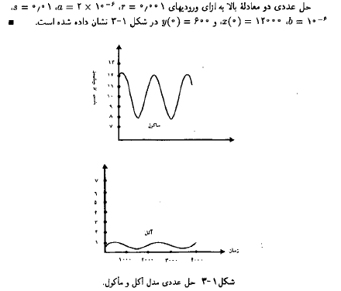
معادلات دیفرانسیل توام

Slide 15
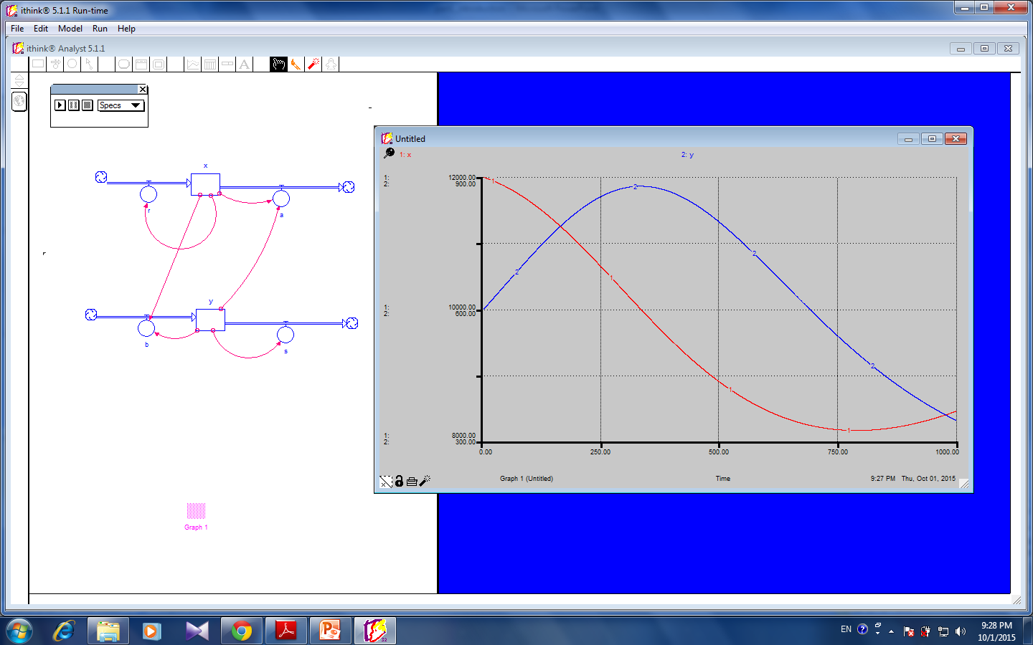
ابزار شبیه ساز IThink

